Slide 1
Projekty Realizowane przez KAPE w ramach programów Horyzont 2020 oraz LIFE
Wojciech Stańczyk

Slide 2
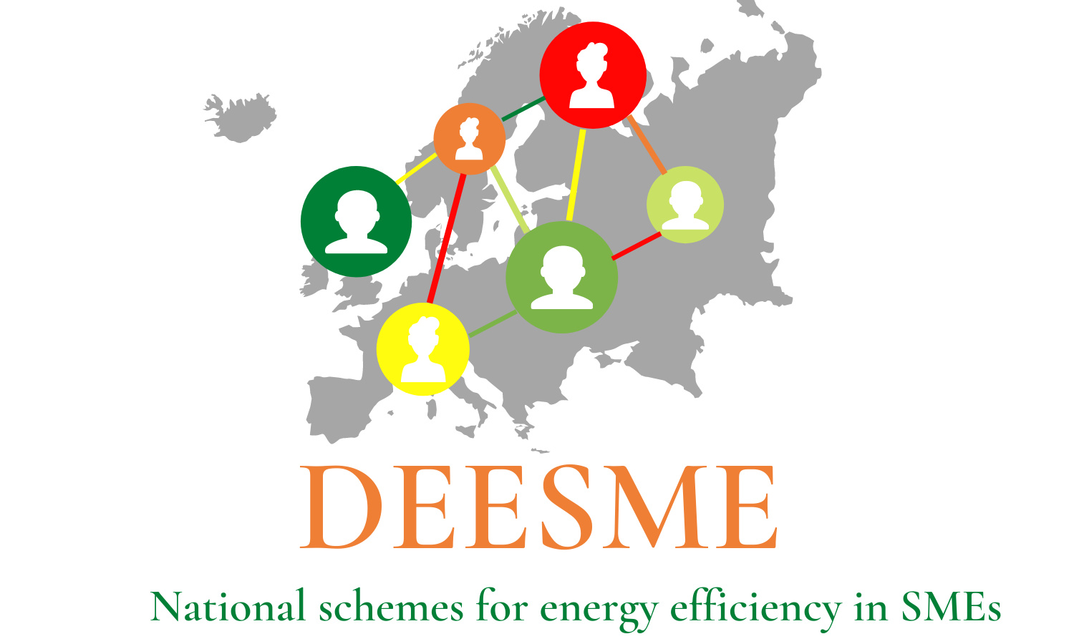
Realizowane projekty
od 1999 roku pozyskujemy środki na projekty z Unii Europejskiej (SAVE, ALTENER, IEE, 5PR, 6PR, Horyzont 2020, Horyzont Europa, LIFE)
Do tej pory zrealizowaliśmy ponad 100 projektów
W ramach projektów współpracujemy z instytucjami publicznymi, samorządowymi, z przedsiębiorstwami, ale również ze zwykłymi obywatelami
https://www.kape.gov.pl/page/o-projektach

Slide 3
DEESME – o projekcie
Krajowe programy na rzecz efektywności energetycznej w MŚP
Czas trwania: Październik 2020 – Wrzesień 2023
9 partnerów z 6 krajów:
This project is funded by the European Union's Horizon 2020 research and innovation programme under grant agreement No 892235.
Own adaption of IEA report from 2015: Capturing the Multiple Benefits of Energy Efficiency.

Slide 4
DEESME – cele projektu
Wsparcie transformacji energetycznej w przedsiębiorstwach poprzez wykorzystanie wielorakich korzyści i systemów zarządzania energią
Wsparcie w przygotowaniu polityk poprawy efektywności energetycznej w ramach Art. 8 EED poprzez wypracowanie rekomendacji i wytycznych
Wsparcie we wdrożeniu podejścia DEESME w wybranych krajach
Own adaption of IEA report from 2015: Capturing the Multiple Benefits of Energy Efficiency.

Slide 5
DEESME - wielorakie korzyści efektywności energetycznej
Oszczędność energii
Wartość aktywów
Redukcja emisji GHG
Dodatkowe przychody
Bezpieczeństwo energetyczne
Budżet publiczny
Poprawa efektywności energetycznej
Dostawy energii
Zarządzania zasobami
Ceny energii
Emisje zanieczyszczeń
Wpływ makro-ekonomiczny
Zatrudnienie
Produktywność
Aspekty zdrowotne
Zmniejszenie ubóstwa
Na podstawie: IEA, 2015, Capturing the Multiple Benefits of Energy Efficiency

Slide 6
DEESME – dwie osie wsparcia
Wypracowanie metodyk dedykowanych MSP
Analiza wyzwań
Wsparcie władz Państwowych
Wsparcie MŚP
Dedykowane propozycje polityk
Szkolenia
Wsparcie wdrożenia
Pilotażowe wdrożenia
Materiały dostępne na stronie: https://www.deesme.eu/knowledge-hub/

Slide 7
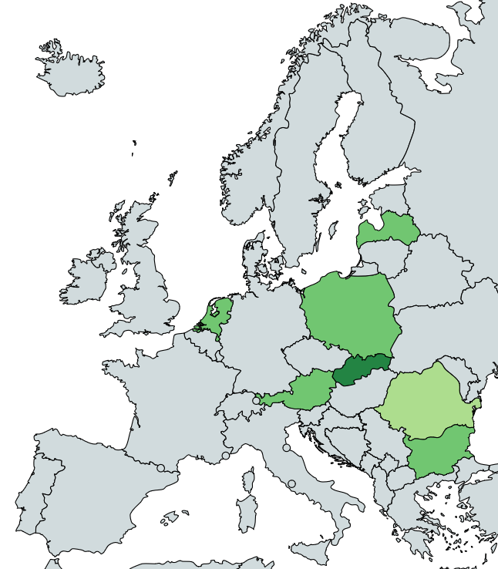
FinEERGo-Dom
Replikacja mechanizmu finansowego wsparcia głębokiej renowacji budynków z wykorzystaniem umów typu EPC
Czas trwania: Czerwiec 2019 – Maj 2023
KAPE jest koordynatorem projektu
9 partnerów z 6 krajów
This project is funded by the European Union's Horizon 2020 research and innovation programme under grant agreement No 847059.

Slide 8
FinEERGo-Dom - cele projektu
Cel główny
Usprawnić i wdrożyć innowacyjny mechanizm wsparcia inwestycji w efektywność energetyczną i OZE głębokiej modernizacji budynków
Cele powiązane
Zwiększyć liczbę inwestycji głębokiej termomodernizacji budynków w tym z wykorzystaniem OZE
Rozwinąć rynek instrumentów finansowych
Zwiększyć wykorzystanie kontraktów EPC
Zapewnić wysoką jakość modernizacji

Slide 9
FinEERGo-Dom
Program Priorytetowy:
Termin uruchomienia Programu: wrzesień 2021
Beneficjenci: spółdzielnie mieszkaniowe, wspólnoty mieszkaniowe, j.s.t oraz spółki prawa handlowego, w których j.s.t posiada 100% udziałów lub akcji i które powołane są do realizacji zadań własnych j.s.t wskazanych w ustawach
Pilotażowe inwestycje: I Etap 10 mln PLN
Bezpłatne doradztwo: KAPE S.A.
Możliwość wykupu wierzytelności firmy ESCO przez PFR

Slide 10
FinEERGo-Dom – doradztwo KAPE
Finansowane w 100% z programu H2020 w ramach projektu FinEERGo-Dom
Doradca Energetyczny
Przygotowanie fiszki
Przygotowanie wniosku o dofinansowanie
Realizacja projektu
Doradca Energetyczny
Doradca Energetyczny

Slide 11
Dziękuję za uwagę!
wstanczyk@kape.gov.pl
Projekty w KAPE:
www.kape.gov.pl -> zakładka projekty
DEESME:
www.deesme.eu
FinEERGo-Dom:
www.fineergodom.eu

